Slide 1
Krk teren – listopad 2025
Jasenka Sremac
Fotografije i karta: R. Drempetić

Slide 2
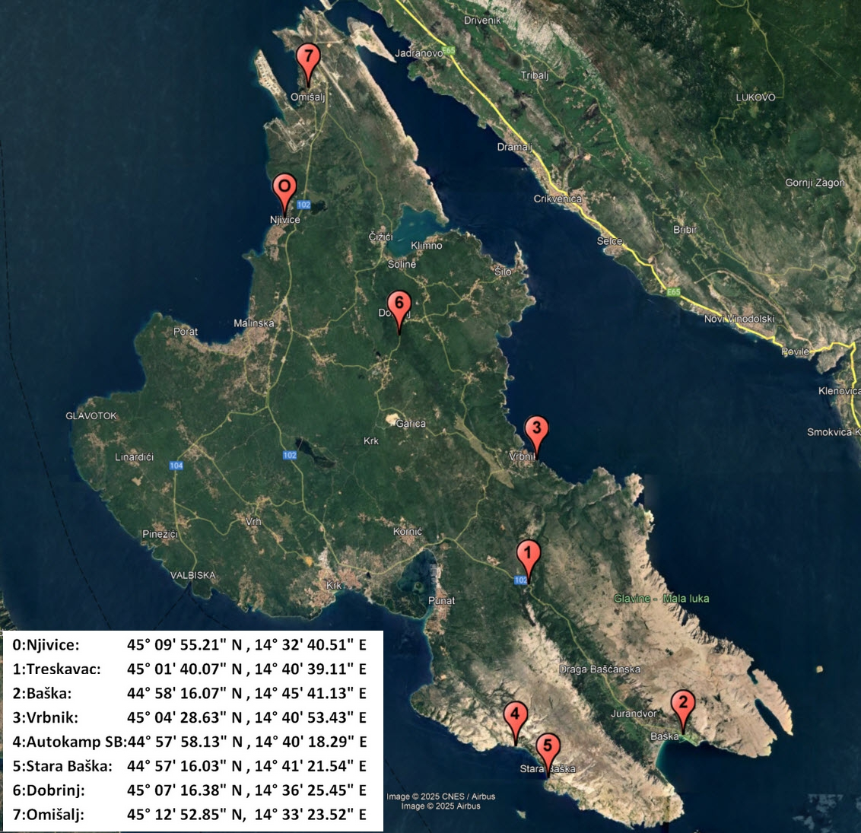

Slide 3
0. Njivice
Njivice su mjesto gdje smo bili smješteni.
Preporučila bih ga za smještaj, pogotovo za rad na sjeverozapadnom dijelu otoka.

Slide 4
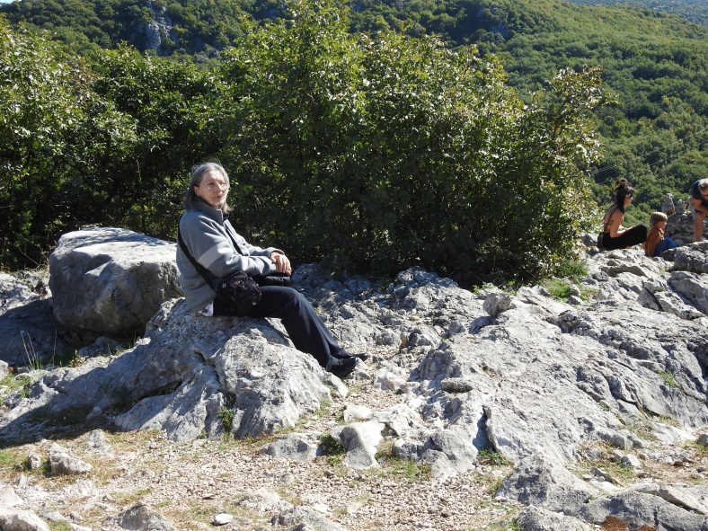
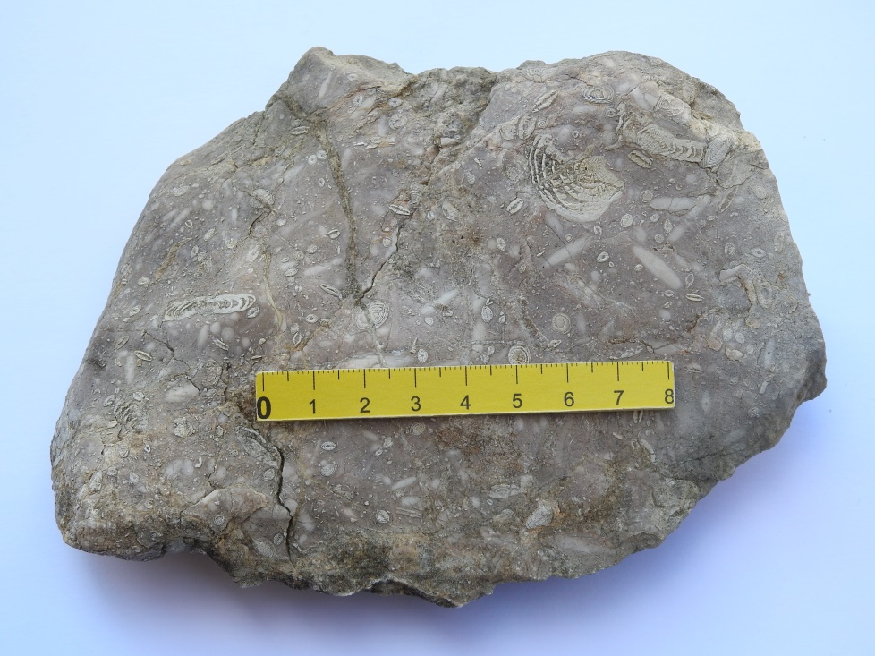
1. Mali Treskavac
Na padini ispod Malog Treskavca može se naći slijed naslaga, od krednih, preko foraminiferskih vapnenaca do fliša. Fotografije su snimljene na mjestu gdje pojas foraminiferskih vapnenaca presjeca cestu (kod Zip-line Edison).
Uzeti su uzorci foraminiferskog vapnenca.
Na ovom dijelu ranije su prikupljani i makrofosili, koje ovaj put nismo našli.
Na padinama bi ubuduće trebalo slijediti promjene iz karbonatnog u klastični režim taloženja naslaga. Predio je zanimljiv za buduća istraživanja, iako je dosta zarastao u šikaru.

Slide 5
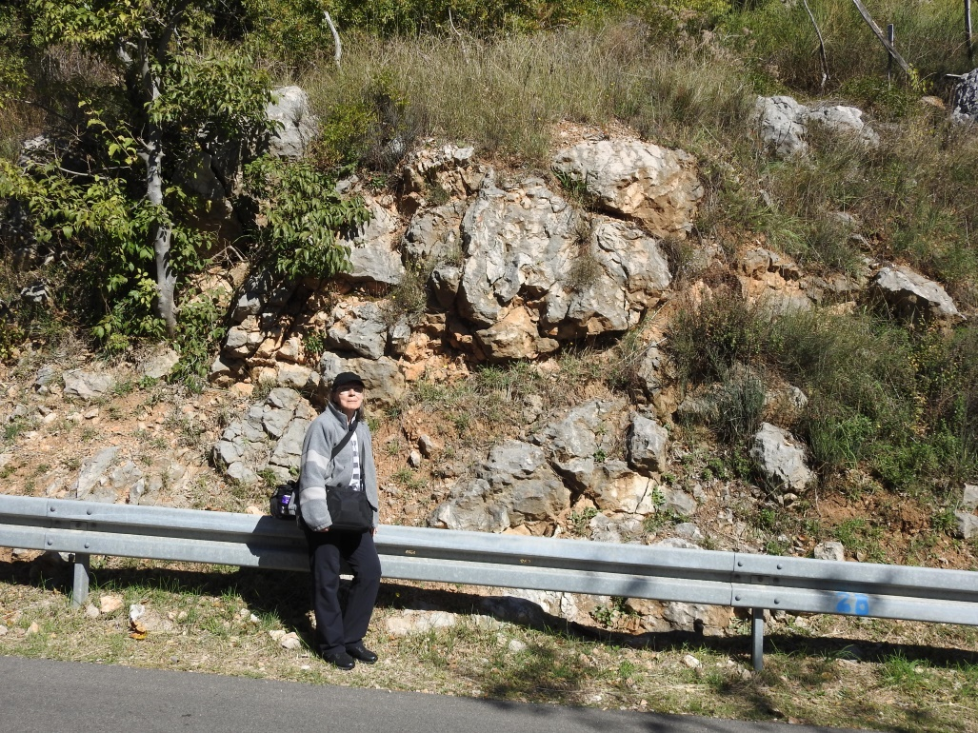
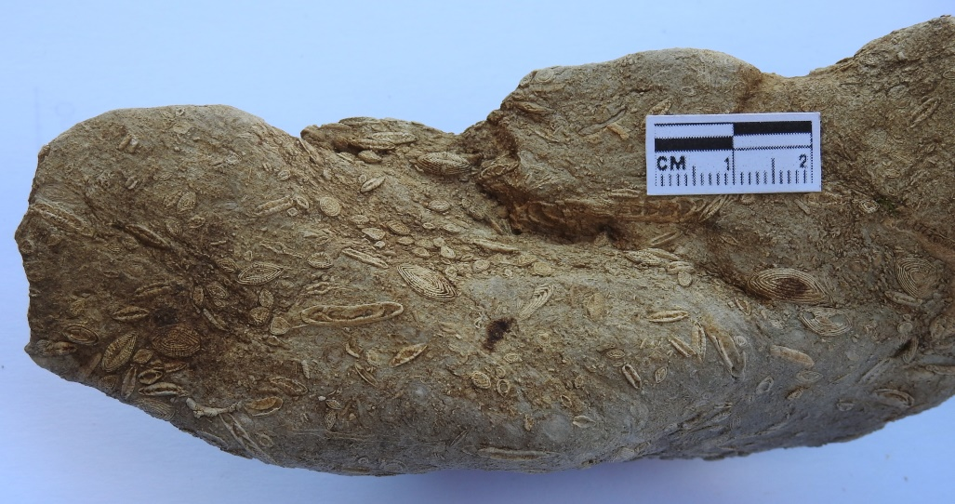
2.Baška
Uzorci foraminiferskog vapnenca uzeti su uz zaobilaznicu, na dijelu od Jurandvora prema Baškoj.
Ovaj predio je zanimljiv i za dodatna istraživanja.
Trebalo bi istražiti dio uz obalu prema plaži Sv. Ivan.
Također, u središtu doline, od Jurandvora prema zapadu (Batomalj), postoji mreža uređenih pješačkih staza, gdje bi se možda mogli naći novi izdanci.

Slide 6
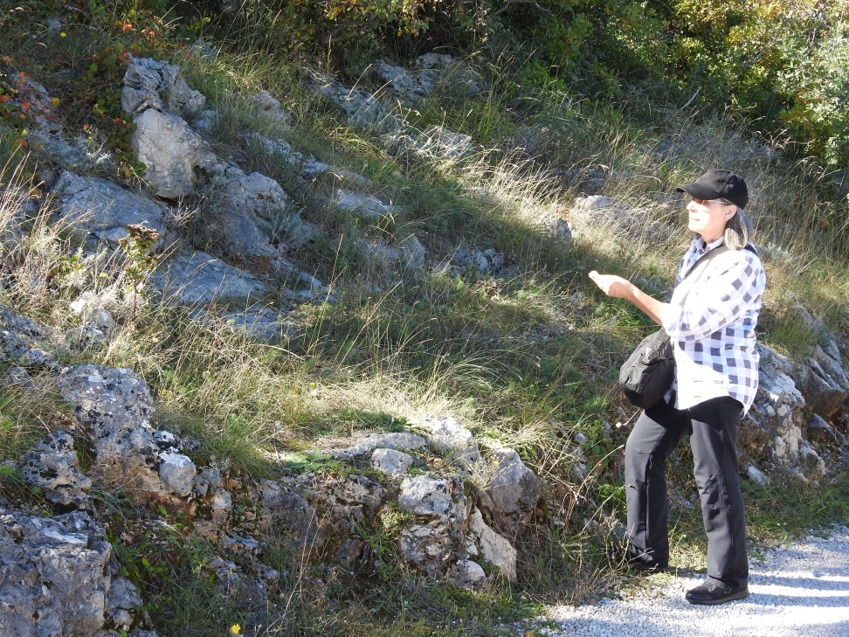
3. Vrbnik
Na predjelu Vrbnika nismo ovaj put našli lijepe uzorke. Trebalo bi istražiti predio jugoistočno od Vrbnika, gdje eocenske naslage leže na površini uz obalu.
Pristupni putevi su rijetki.
Za ovakvu turu vjerojatno bi praktičniji bio pristup čamcem.

Slide 7
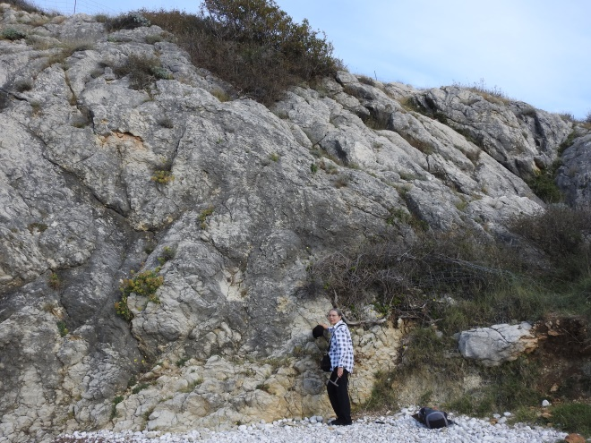
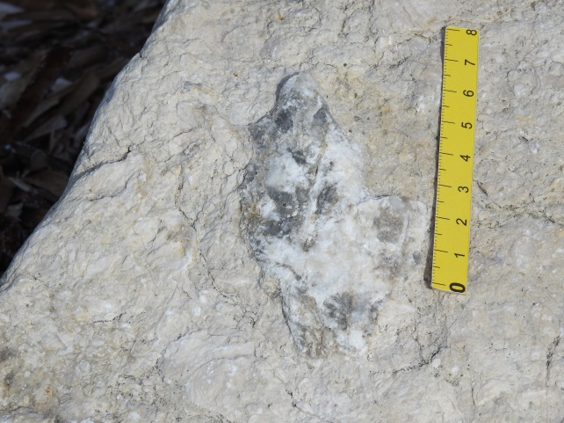
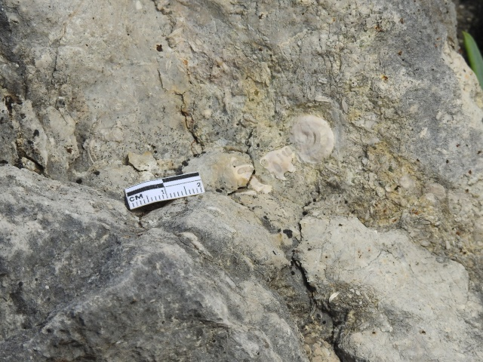
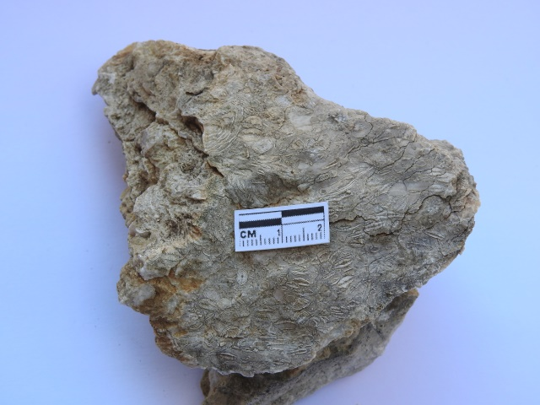
4. Ulaz u Staru Bašku – autokamp Škrila
Foraminiferski vapnenci na plaži za pse autokampa Škrila uz numulite sadrže i rotularijske mnogočetinaše. Vidi se i presjek muricidnog puža.
Uzet je uzorak foraminiferskog vapnenca.
U ovom dijelu otoka ima potencijala za daljnje istraživanje eocenskih naslaga – bilo bi dobro proći duboke jarke koji su položeni gotovo okomito na pružanje slojeva.

Slide 8
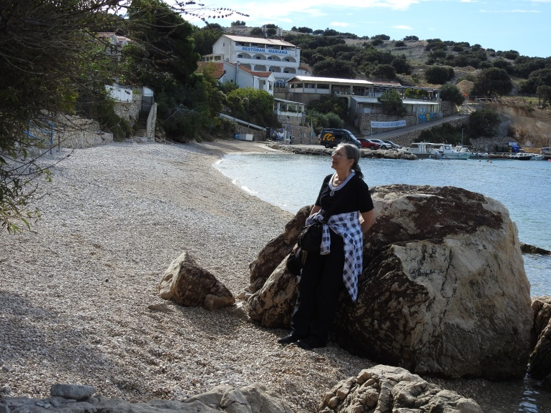
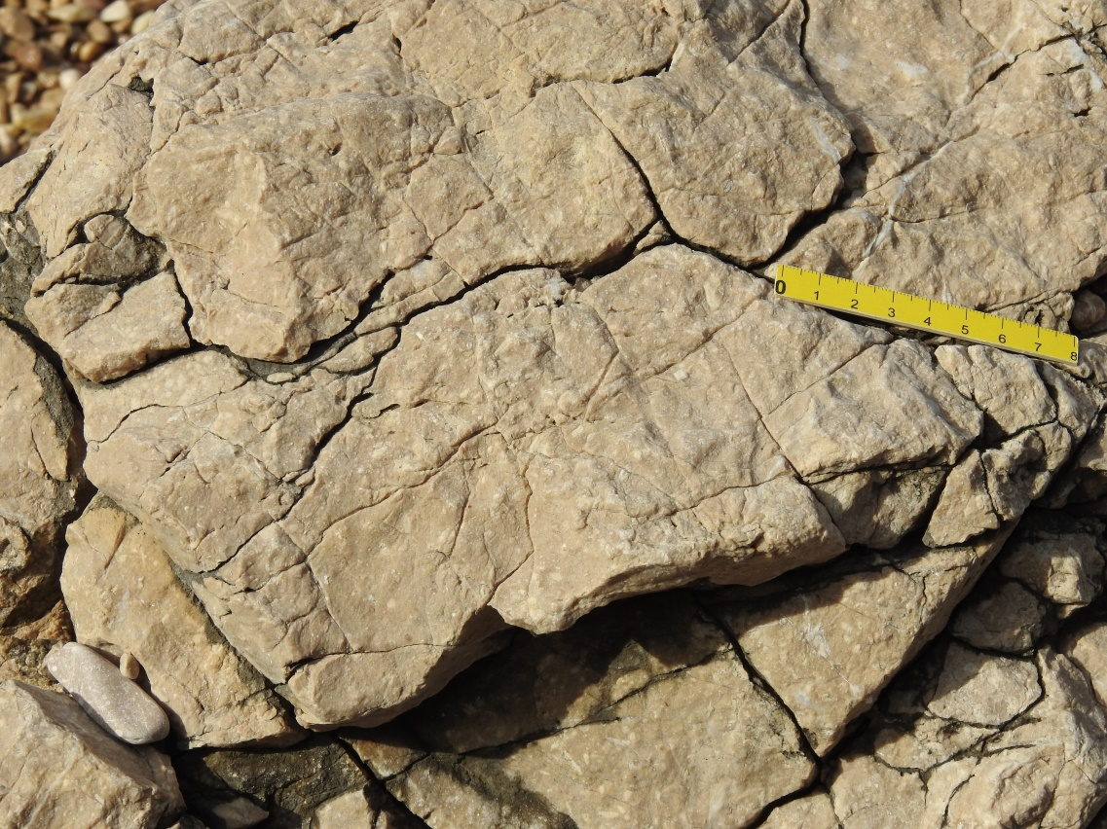
5. Stara Baška – jugoistočni dio
Na plaži ima blokova foraminiferskog vapnenca.
Dio naselja na jugoistočnom rubu je u izgradnji, pa se nije moglo dalje istraživati.
Ovdje nisu uzeti uzorci.

Slide 9
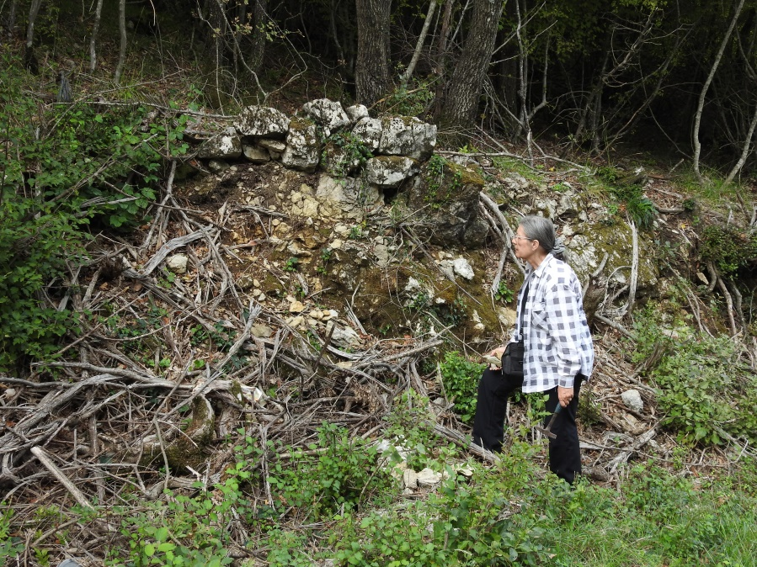
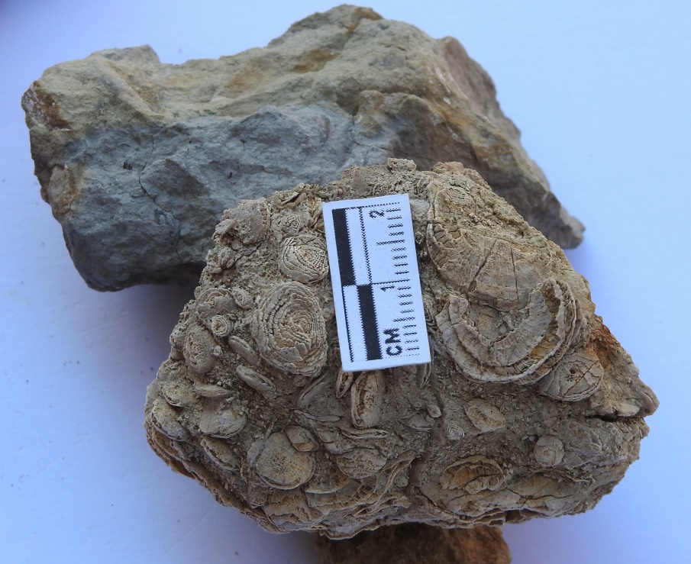
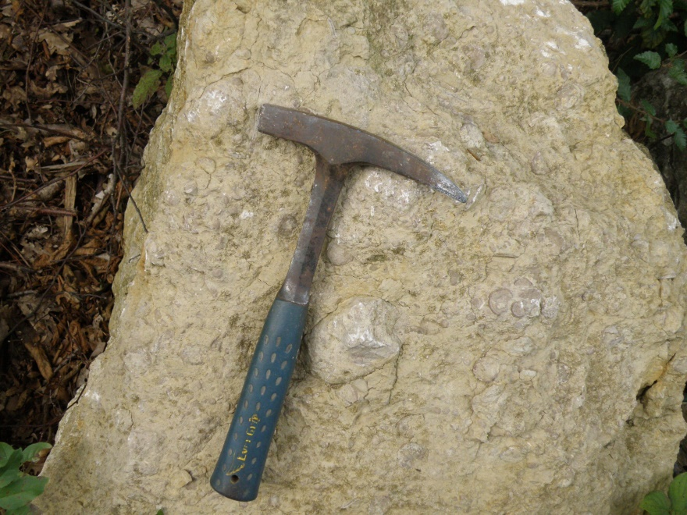
6. Dobrinj
Ovaj je dio Krka poznat po nalazima eocenskih makrofosila. Uzeli smo uzorke uz cestu od Dobrinja prema Krasu, gdje su bioklastični "foraminiferski vapnenci " nađeni uz sive glaukonitne lapore. Zbog konfiguracije terena, koji je ujedno zarastao u šikaru, ovaj dio otoka se ne čini pogodan za snimanje profila, ali se isplati potražiti izdanke radi makrofosila.

Slide 10
Ostalo
7. Omišalj je bio lokacija gdje se ranije moglo naći lijepe izdanke prijelaznih naslaga s rakovicama, na dijelu otoka između Omišlja i aerodroma. Nažalost, na tom se dijelu danas nalazi veliki broj novoizgrađenih objekata, dok su rijetki preostali zeleni dijelovi skoro sasvim zarasli u šikaru. Uz glavnu otočnu transverzalnu cestu su, međutim, uređene biciklističke staze, pa bi se uz njih moglo pažljivo pješice obići teren i potražiti nove izdanke.
Šilo i uvale jugoistočno od Šila ovaj put nisu bile u planu za obilazak. Prema prethodnim terenskim iskustvima, za obilazak eocenskih naslaga na ovom dijelu otoka bilo bi dobro koristiti se čamcem, jer nema dovoljno pristupnih puteva, a krševita obala je nezgodna za kretanje.

